Slide 1


机器学习-概率论回顾 黄海广 副教授
2021年07月

Slide 2
目录
01 随机事件和概率
02 随机变量及其概率分布
03 多维随机变量及其分布
04 随机变量的数字特征
05 数理统计的基本概念

Slide 3
1.随机事件和概率
01 随机事件和概率
02 随机变量及其概率分布
03 多维随机变量及其分布
04 随机变量的数字特征
05 数理统计的基本概念

Slide 4
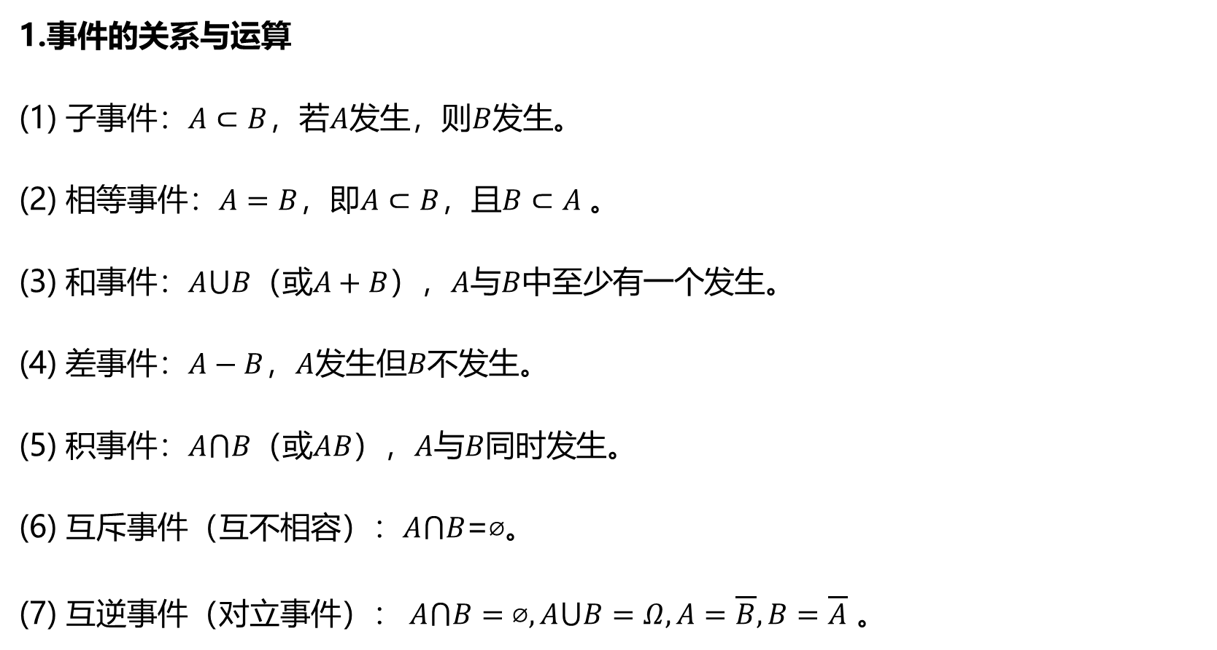
1.随机事件和概率
1.事件的关系与运算
(1) 子事件：$A⊂B$，若$A$发生，则$B$发生。
(2) 相等事件：$A=B$，即$A⊂B$，且$B⊂A$ 。
(3) 和事件：$A⋃B$（或$A+B$），$A$与$B$中至少有一个发生。
(4) 差事件：$A−B$，$A$发生但$B$不发生。
(5) 积事件：$A⋂B$（或$AB$），$A$与$B$同时发生。
(6) 互斥事件（互不相容）：$A⋂B$=$⌀$。
(7) 互逆事件（对立事件）： $A⋂B=⌀,A⋃B=Ω,A=\overline{B},B=\overline{A}$ 。

Slide 5
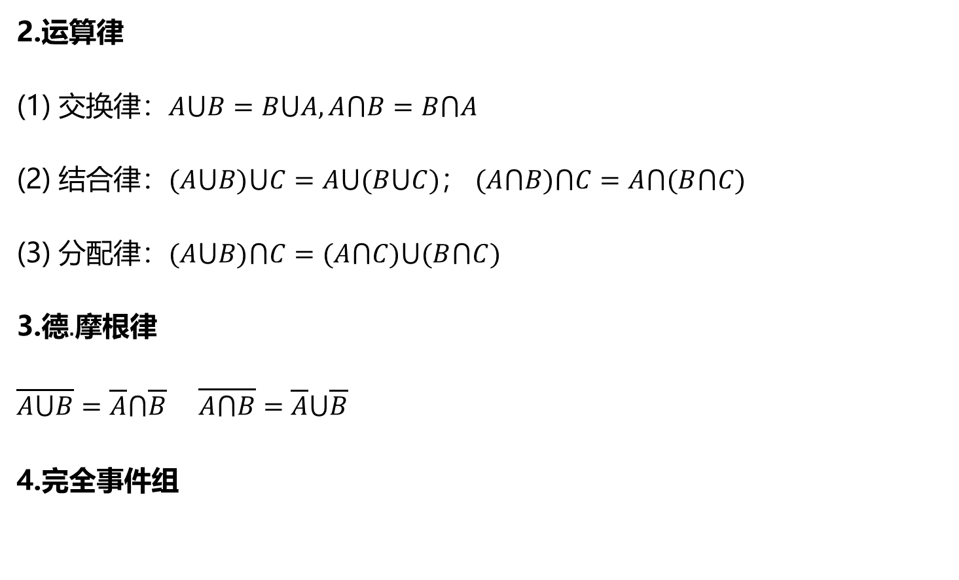
1.随机事件和概率
2.运算律
(1) 交换律：$A⋃B=B⋃A,A⋂B=B⋂A$
(2) 结合律：$(A⋃B)⋃C=A⋃(B⋃C)$； $(A⋂B)⋂C=A⋂(B⋂C)$
(3) 分配律：$(A⋃B)⋂C=(A⋂C)⋃(B⋂C)$
3.德$.$摩根律
$\overline{A⋃B}=\overline{A}⋂\overline{B}$ $\overline{A⋂B}=\overline{A}⋃\overline{B}$
4.完全事件组
$A_{1}A_{2}⋯A_{n}$两两互斥，且和事件为必然事件，即$A_{i}⋂A_{j}=⌀,i≠j,\underset{i=1}{\overset{n}{⋃}} =Ω$

Slide 6
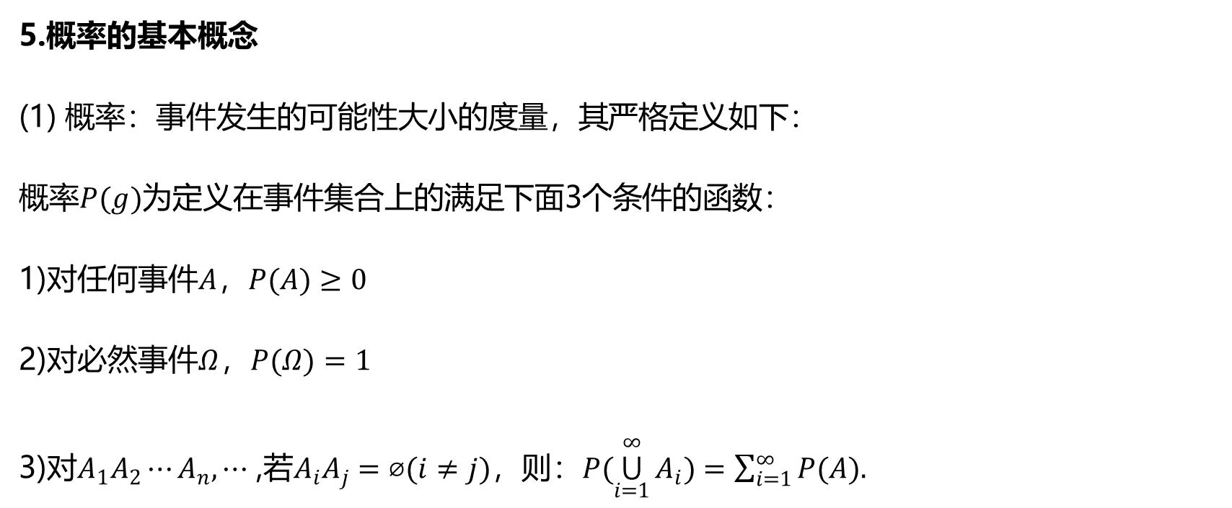
1.随机事件和概率
5.概率的基本概念
(1) 概率：事件发生的可能性大小的度量，其严格定义如下：
概率$P(g)$为定义在事件集合上的满足下面3个条件的函数：
1)对任何事件$A$，$P(A)≥0$
2)对必然事件$Ω$，$P(Ω)=1$
3)对$A_{1}A_{2}⋯A_{n},⋯$ ,若$A_{i}A_{j}=⌀(i≠j)$，则：$P(\underset{i=1}{\overset{∞}{⋃}} A_{i})=\sum_{i=1}^{∞}{P(A).}$

Slide 7
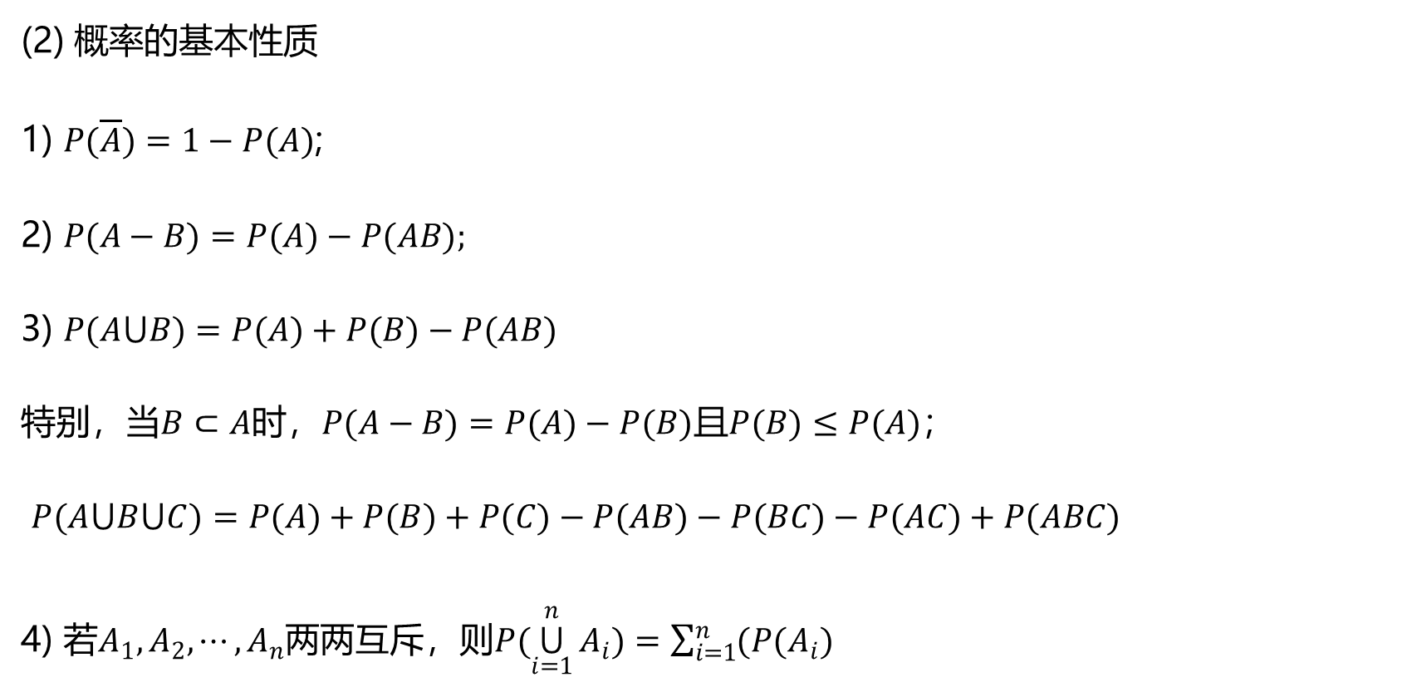
1.随机事件和概率
(2) 概率的基本性质
1) $P(\overline{A})=1−P(A)$;
2) $P(A−B)=P(A)−P(AB);$
3) $P(A⋃B)=P(A)+P(B)−P(AB)$
特别，当$B⊂A$时，$P(A−B)=P(A)−P(B)$且$P(B)≤P(A)$；
$P(A⋃B⋃C)=P(A)+P(B)+P(C)−P(AB)−P(BC)−P(AC)+P(ABC)$
4) 若$A_{1},A_{2},⋯,A_{n}$两两互斥，则$P(\underset{i=1}{\overset{n}{⋃}} A_{i})=\sum_{i=1}^{n}{(P(A_{i})}$

Slide 8
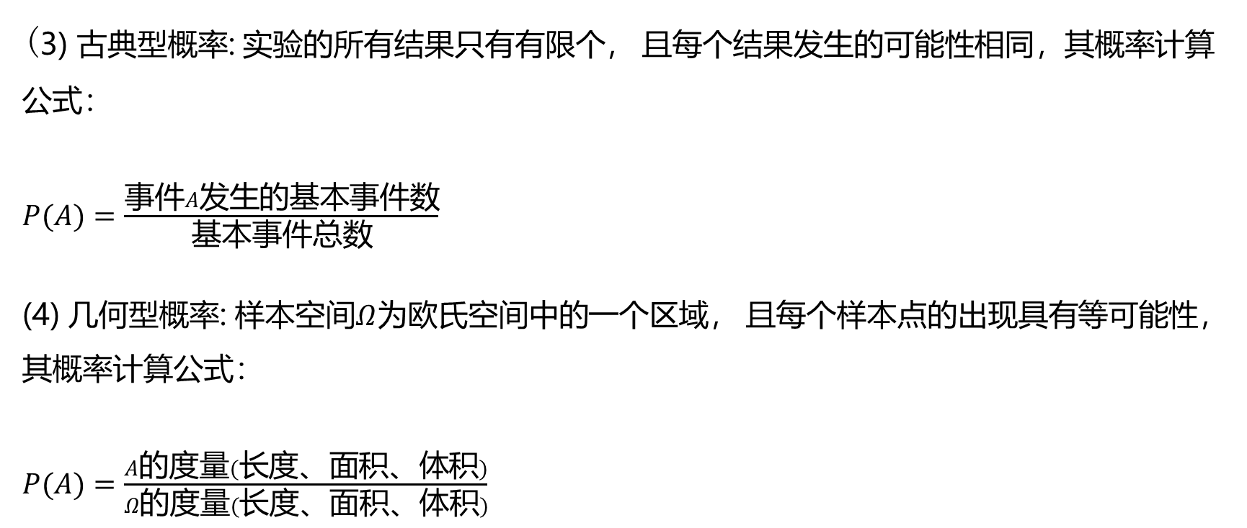
1.随机事件和概率
(3) 古典型概率: 实验的所有结果只有有限个， 且每个结果发生的可能性相同，其概率计算公式：
$P(A)=\frac{事件A发生的基本事件数}{基本事件总数}$
(4) 几何型概率: 样本空间$Ω$为欧氏空间中的一个区域， 且每个样本点的出现具有等可能性，其概率计算公式：
$P(A)=\frac{A的度量(长度、面积、体积)}{Ω的度量(长度、面积、体积)}$

Slide 9
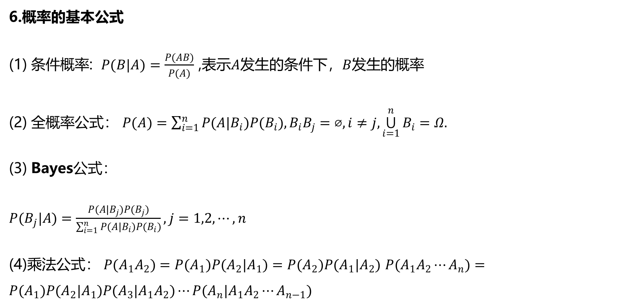
1.随机事件和概率
6.概率的基本公式
(1) 条件概率: $P(B|A)=\frac{P(AB)}{P(A)}$ ,表示$A$发生的条件下，$B$发生的概率
(2) 全概率公式： $P(A)=\sum_{i=1}^{n}{P(A|B_{i})P(B_{i}),B_{i}B_{j}}=⌀,i≠j,\underset{i=1}{\overset{n}{⋃}} B_{i}=Ω.$
(3) Bayes公式：
$P(B_{j}|A)=\frac{P(A|B_{j})P(B_{j})}{\sum_{i=1}^{n}{P(A|B_{i})P(B_{i})}},j=1,2,⋯,n$
(4)乘法公式： $P(A_{1}A_{2})=P(A_{1})P(A_{2}|A_{1})=P(A_{2})P(A_{1}|A_{2})$ $P(A_{1}A_{2}⋯A_{n})=P(A_{1})P(A_{2}|A_{1})P(A_{3}|A_{1}A_{2})⋯P(A_{n}|A_{1}A_{2}⋯A_{n−1})$

Slide 10
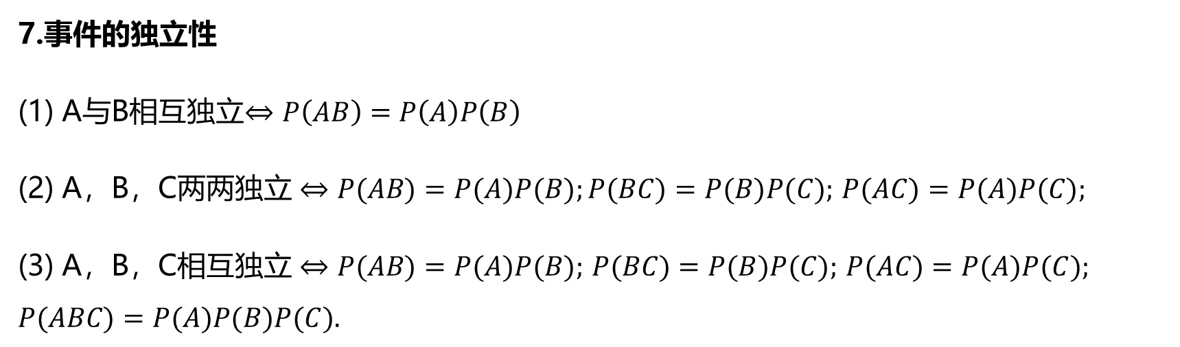
1.随机事件和概率
7.事件的独立性
(1) A与B相互独立$⇔P\left(AB\right)=P\left(A\right)P\left(B\right)$
(2) A，B，C两两独立 $⇔P(AB)=P(A)P(B);P(BC)=P(B)P(C);$ $P(AC)=P(A)P(C);$
(3) A，B，C相互独立 $⇔P(AB)=P(A)P(B);$ $P(BC)=P(B)P(C);$ $P(AC)=P(A)P(C);$ $P(ABC)=P(A)P(B)P(C).$

Slide 11
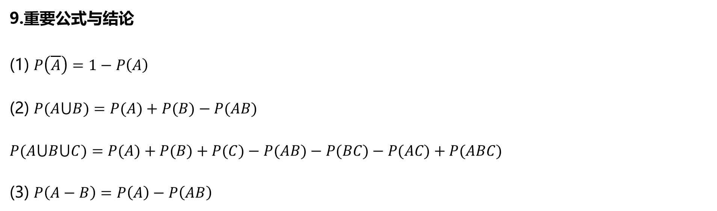
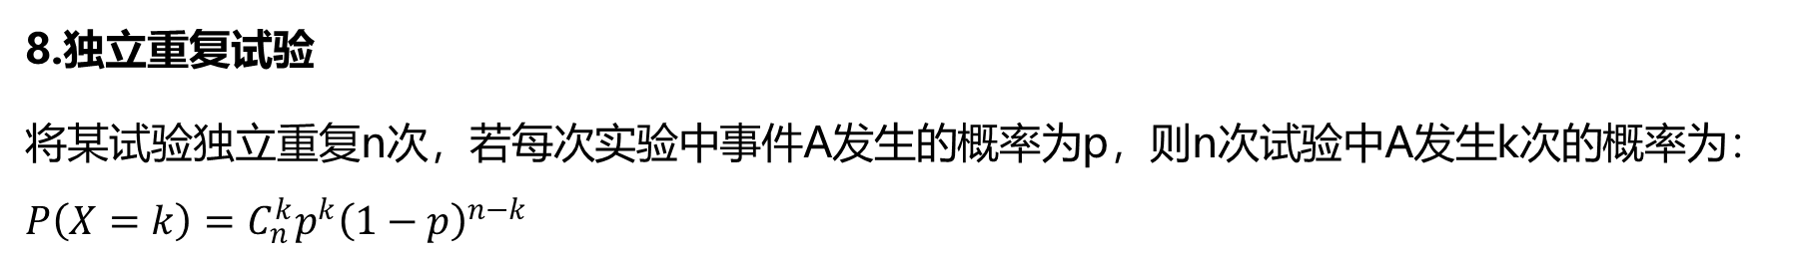
1.随机事件和概率
8.独立重复试验
将某试验独立重复n次，若每次实验中事件A发生的概率为p，则n次试验中A发生k次的概率为： $P\left(X=k\right)=C_{n}^{k}p^{k}{\left(1−p\right)}^{n−k}$
9.重要公式与结论
(1) $P\left(\overline{A}\right)=1−P\left(A\right)$
(2) $P(A⋃B)=P(A)+P(B)−P(AB)$
$P(A⋃B⋃C)=P(A)+P(B)+P(C)−P(AB)−P(BC)−P(AC)+P(ABC)$
(3) $P\left(A−B\right)=P\left(A\right)−P\left(AB\right)$

Slide 12
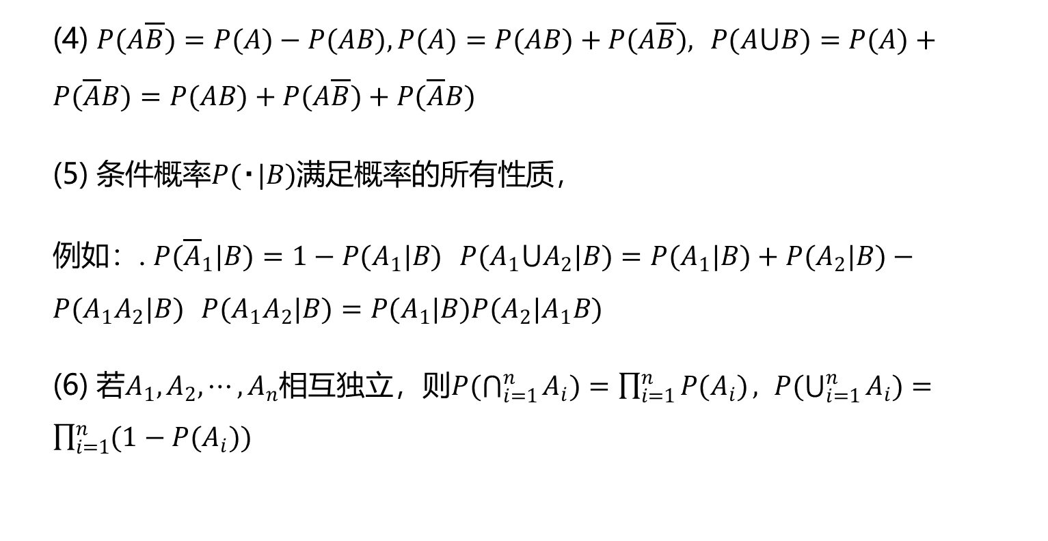
1.随机事件和概率
(4) $P(A\overline{B})=P(A)−P(AB),P(A)=P(AB)+P(A\overline{B}),$ $P(A⋃B)=P(A)+P(\overline{A}B)=P(AB)+P(A\overline{B})+P(\overline{A}B)$
(5) 条件概率$P(⬝|B)$满足概率的所有性质，
例如：. $P({\overline{A}}_{1}|B)=1−P(A_{1}|B)$ $P(A_{1}⋃A_{2}|B)=P(A_{1}|B)+P(A_{2}|B)−P(A_{1}A_{2}|B)$ $P(A_{1}A_{2}|B)=P(A_{1}|B)P(A_{2}|A_{1}B)$
(6) 若$A_{1},A_{2},⋯,A_{n}$相互独立，则$P(\bigcap_{i=1}^{n}{A_{i}})=\prod_{i=1}^{n}{P(A_{i})},$ $P(\bigcup_{i=1}^{n}{A_{i}})=\prod_{i=1}^{n}{(1−P(A_{i}))}$

Slide 13
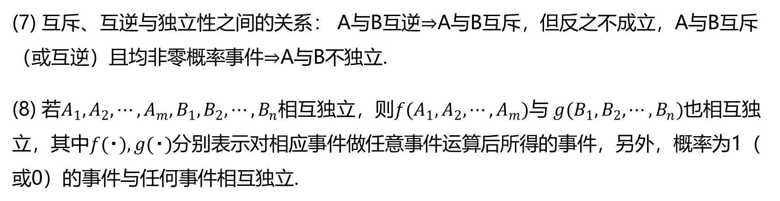
1.随机事件和概率
(7) 互斥、互逆与独立性之间的关系： A与B互逆$⇒$A与B互斥，但反之不成立，A与B互斥（或互逆）且均非零概率事件$⇒$A与B不独立.
(8) 若$A_{1},A_{2},⋯,A_{m},B_{1},B_{2},⋯,B_{n}$相互独立，则$f(A_{1},A_{2},⋯,A_{m})$与 $g(B_{1},B_{2},⋯,B_{n})$也相互独立，其中$f(⬝),g(⬝)$分别表示对相应事件做任意事件运算后所得的事件，另外，概率为1（或0）的事件与任何事件相互独立.

Slide 14
2.随机变量及其概率分布
01 随机事件和概率
02 随机变量及其概率分布
03 多维随机变量及其分布
04 随机变量的数字特征
05 数理统计的基本概念

Slide 15
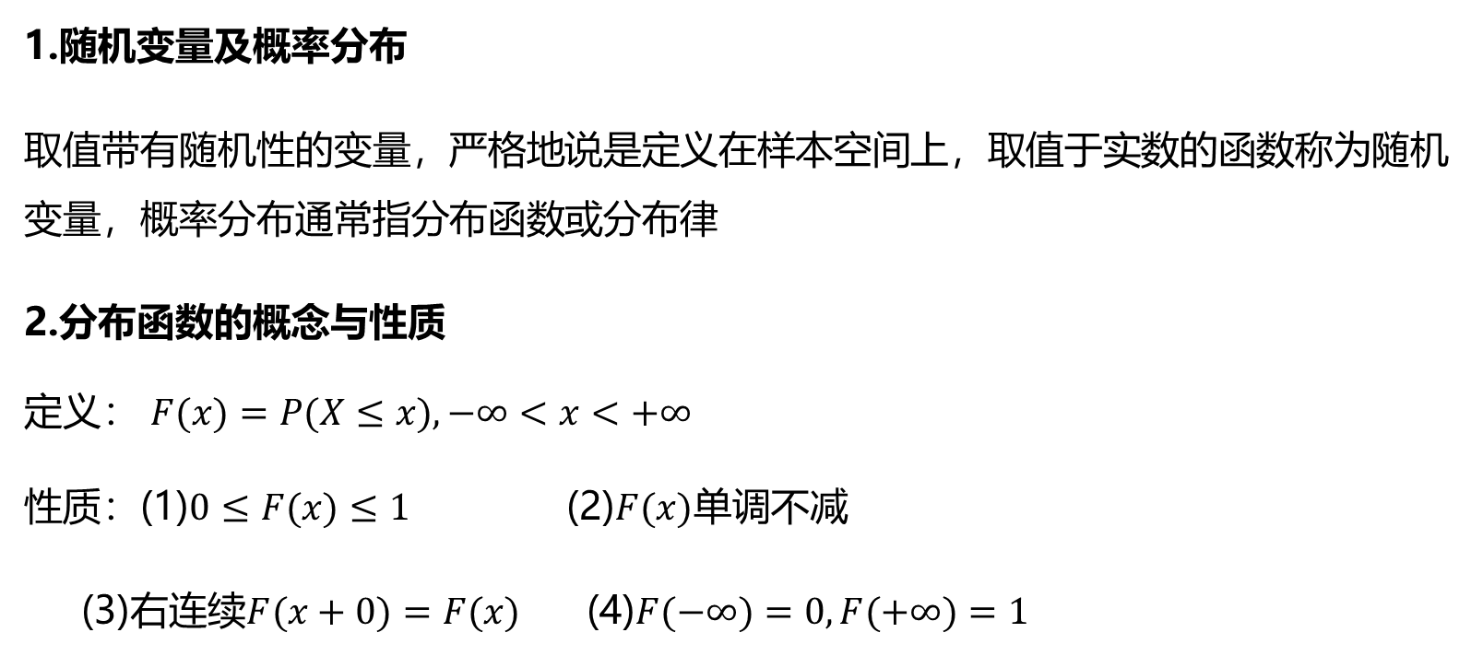
2.随机变量及其概率分布
1.随机变量及概率分布
取值带有随机性的变量，严格地说是定义在样本空间上，取值于实数的函数称为随机变量，概率分布通常指分布函数或分布律
2.分布函数的概念与性质
定义： $F(x)=P(X≤x),−∞<x<+∞$
性质：(1)$0≤F(x)≤1$ (2)$F(x)$单调不减
(3)右连续$F(x+0)=F(x)$ (4)$F(−∞)=0,F(+∞)=1$

Slide 16
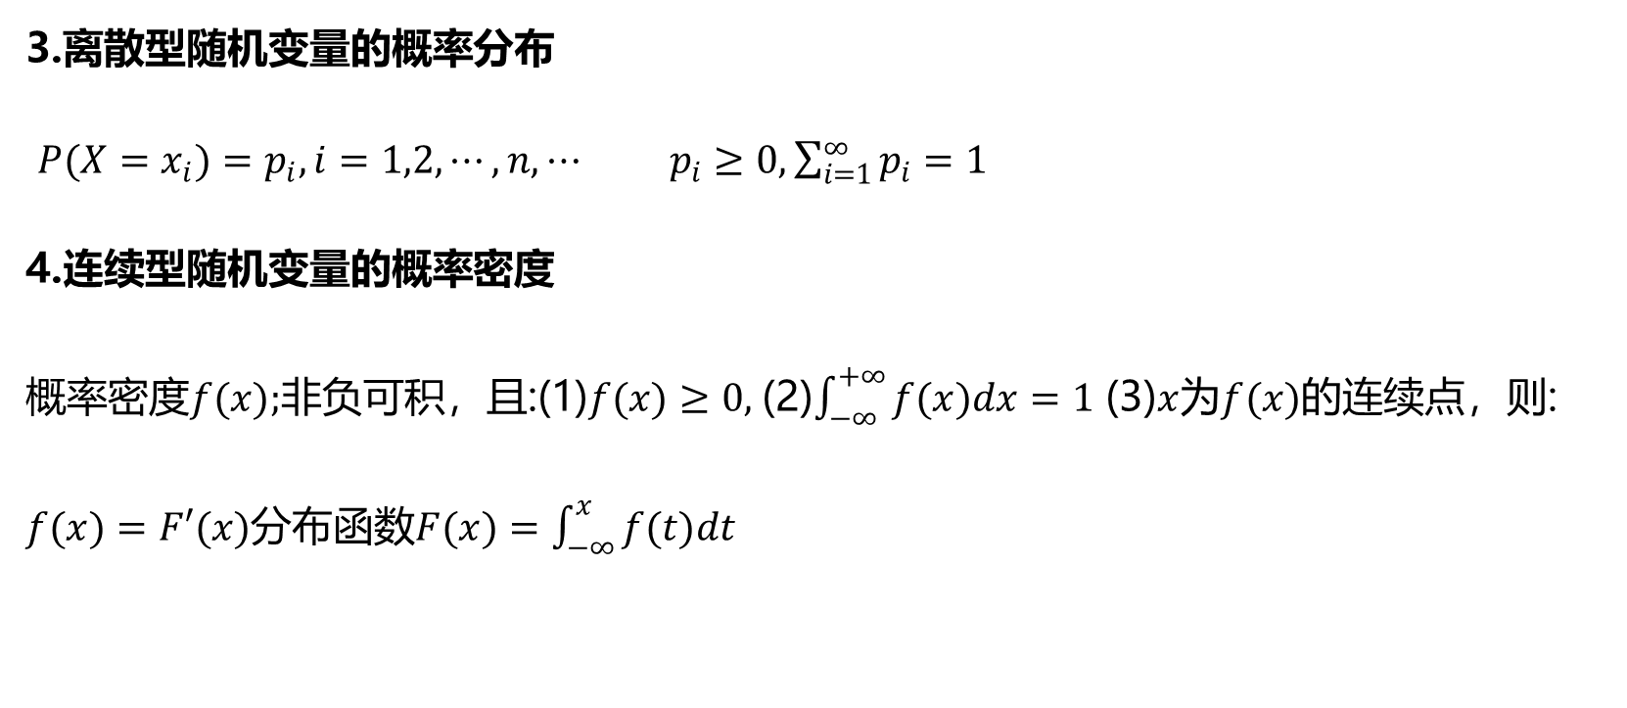
2.随机变量及其概率分布
3.离散型随机变量的概率分布
$P(X=x_{i})=p_{i},i=1,2,⋯,n,⋯ p_{i}≥0,\sum_{i=1}^{∞}{p_{i}}=1$
4.连续型随机变量的概率密度
概率密度$f(x);$非负可积，且:(1)$f(x)≥0,$ (2)$\int_{−∞}^{+∞}{f(x)dx=1}$ (3)$x$为$f(x)$的连续点，则:
$f(x)=F′(x)$分布函数$F(x)=\int_{−∞}^{x}{f(t)dt}$

Slide 17
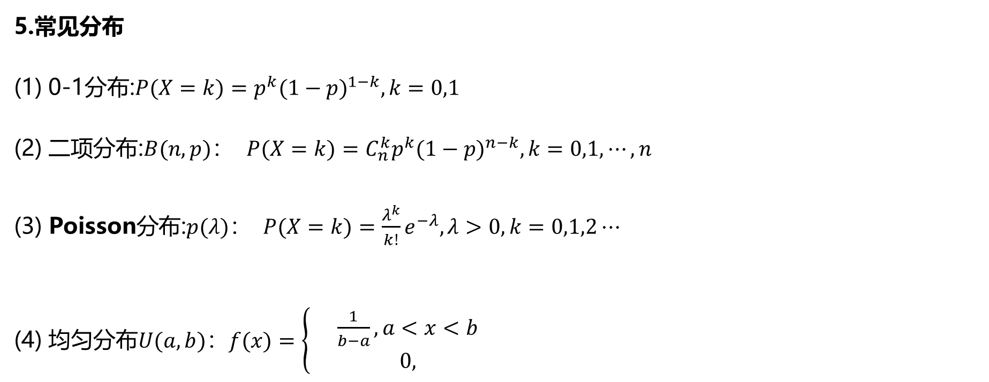
2.随机变量及其概率分布
5.常见分布
(1) 0-1分布:$P(X=k)=p^{k}{(1−p)}^{1−k},k=0,1$
(2) 二项分布:$B(n,p)$： $P(X=k)=C_{n}^{k}p^{k}{(1−p)}^{n−k},k=0,1,⋯,n$
(3) Poisson分布:$p(λ)$： $P(X=k)=\frac{λ^{k}}{k!}e^{−λ},λ>0,k=0,1,2⋯$
(4) 均匀分布$U(a,b)$：$f(x)=\left\{\begin{matrix} & \frac{1}{b−a},a<x<b \\ & 0,\end{matrix}\right.$

Slide 18
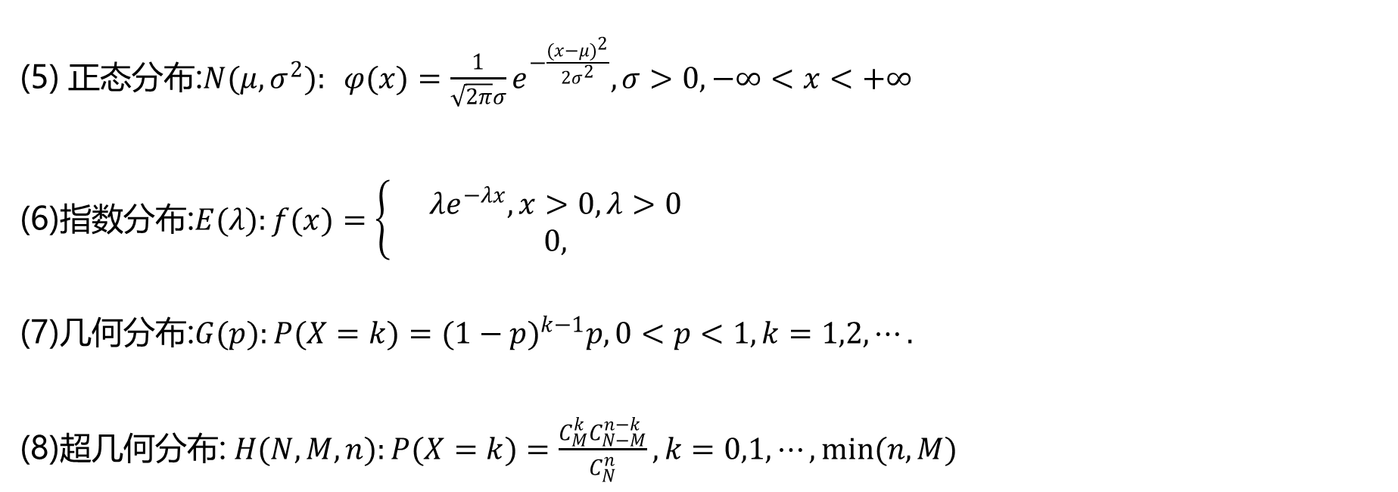
2.随机变量及其概率分布
(5) 正态分布:$N(μ,σ^{2}):$ $φ(x)=\frac{1}{\sqrt{2π}σ}e^{−\frac{{(x−μ)}^{2}}{2σ^{2}}},σ>0,−∞<x<+∞$
(6)指数分布:$E(λ):f(x)=\left\{\begin{matrix} & λe^{−λx},x>0,λ>0 \\ & 0,\end{matrix}\right.$
(7)几何分布:$G(p):P(X=k)={(1−p)}^{k−1}p,0<p<1,k=1,2,⋯.$
(8)超几何分布: $H(N,M,n):P(X=k)=\frac{C_{M}^{k}C_{N−M}^{n−k}}{C_{N}^{n}},k=0,1,⋯,min(n,M)$

Slide 19
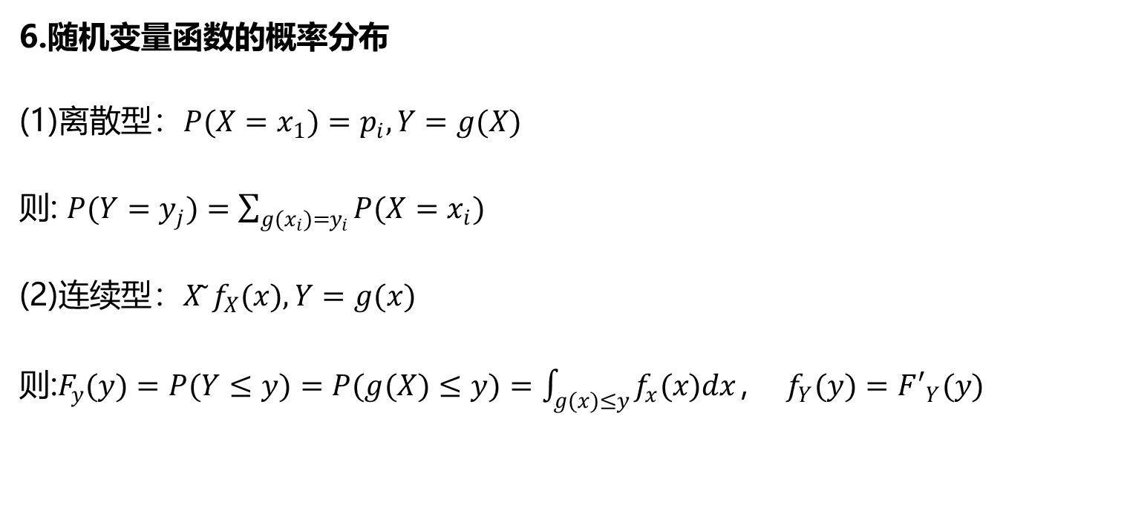
2.随机变量及其概率分布
6.随机变量函数的概率分布
(1)离散型：$P(X=x_{1})=p_{i},Y=g(X)$
则: $P(Y=y_{j})=\sum_{g(x_{i})=y_{i}}{P(X=x_{i})}$
(2)连续型：$X\overset{̃}{ }f_{X}(x),Y=g(x)$
则:$F_{y}(y)=P(Y≤y)=P(g(X)≤y)=\int_{g(x)≤y}{f_{x}(x)dx}$， $f_{Y}(y)=F′_{Y}(y)$

Slide 20
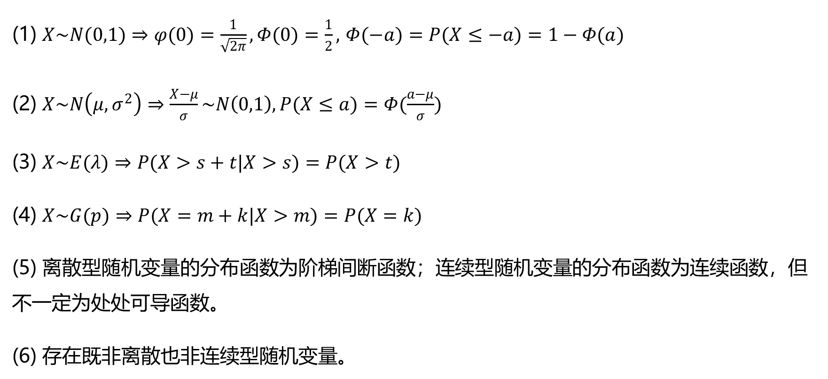
2.随机变量及其概率分布
7.重要公式与结论
(1) $X\sim N(0,1)⇒φ(0)=\frac{1}{\sqrt{2π}},Φ(0)=\frac{1}{2},$ $Φ(−a)=P(X≤−a)=1−Φ(a)$
(2) $X\sim N\left(μ,σ^{2}\right)⇒\frac{X−μ}{σ}\sim N\left(0,1\right),P(X≤a)=Φ(\frac{a−μ}{σ})$
(3) $X\sim E(λ)⇒P(X>s+t|X>s)=P(X>t)$
(4) $X\sim G(p)⇒P(X=m+k|X>m)=P(X=k)$
(5) 离散型随机变量的分布函数为阶梯间断函数；连续型随机变量的分布函数为连续函数，但不一定为处处可导函数。
(6) 存在既非离散也非连续型随机变量。

Slide 21
3.多维随机变量及其分布
01 随机事件和概率
02 随机变量及其概率分布
03 多维随机变量及其分布
04 随机变量的数字特征
05 数理统计的基本概念

Slide 22
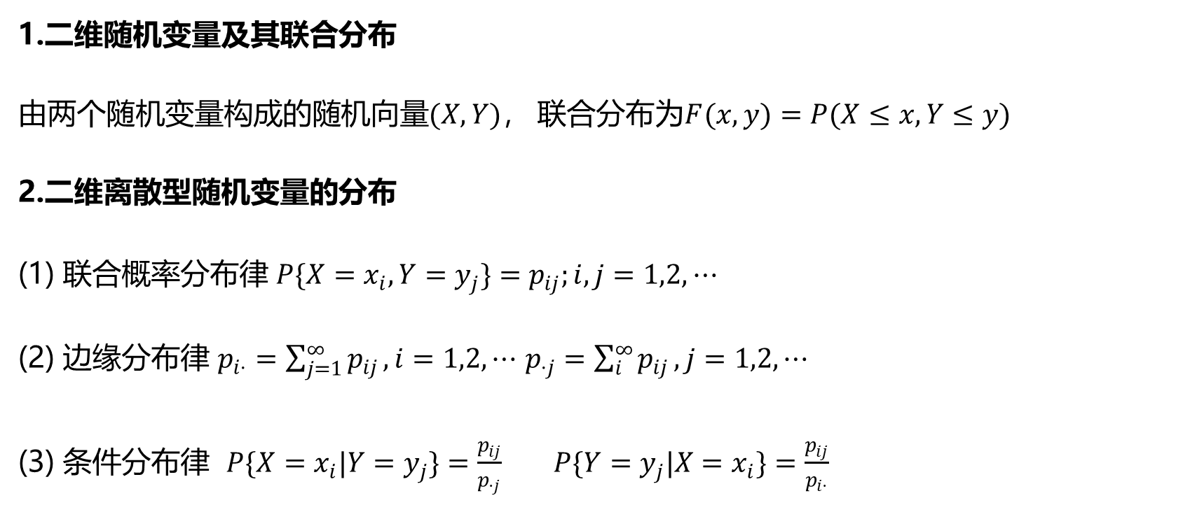
3.多维随机变量及其分布
1.二维随机变量及其联合分布
由两个随机变量构成的随机向量$(X,Y)$， 联合分布为$F(x,y)=P(X≤x,Y≤y)$
2.二维离散型随机变量的分布
(1) 联合概率分布律 $P\{X=x_{i},Y=y_{j}\}=p_{ij};i,j=1,2,⋯$
(2) 边缘分布律 $p_{i⋅}=\sum_{j=1}^{∞}{p_{ij}},i=1,2,⋯$ $p_{⋅j}=\sum_{i}^{∞}{p_{ij}},j=1,2,⋯$
(3) 条件分布律 $P\{X=x_{i}|Y=y_{j}\}=\frac{p_{ij}}{p_{⋅j}}$ $P\{Y=y_{j}|X=x_{i}\}=\frac{p_{ij}}{p_{i⋅}}$

Slide 23
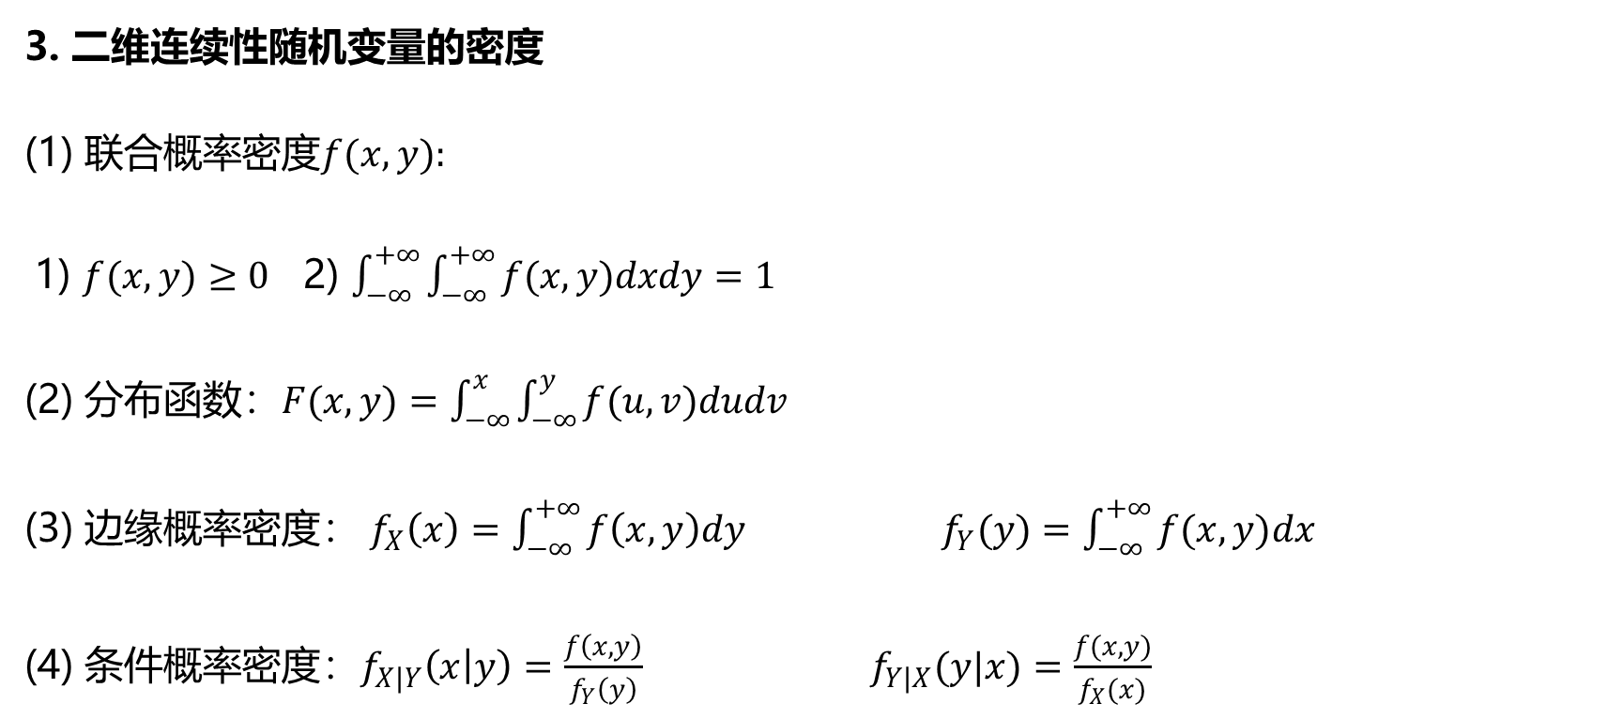
3.多维随机变量及其分布
3. 二维连续性随机变量的密度
(1) 联合概率密度$f(x,y):$
1) $f(x,y)≥0$ 2) $\int_{−∞}^{+∞}{\int_{−∞}^{+∞}{f(x,y)dxdy}}=1$
(2) 分布函数：$F(x,y)=\int_{−∞}^{x}{\int_{−∞}^{y}{f(u,v)dudv}}$
(3) 边缘概率密度： $f_{X}\left(x\right)=\int_{−∞}^{+∞}{f\left(x,y\right)dy}$ $f_{Y}(y)=\int_{−∞}^{+∞}{f(x,y)dx}$
(4) 条件概率密度：$f_{X|Y}\left(x | y\right)=\frac{f\left(x,y\right)}{f_{Y}\left(y\right)}$ $f_{Y|X}(y|x)=\frac{f(x,y)}{f_{X}(x)}$

Slide 24
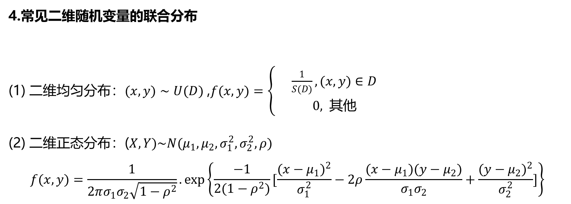
3.多维随机变量及其分布
4.常见二维随机变量的联合分布
(1) 二维均匀分布：$(x,y)∼U(D)$ ,$f(x,y)=\left\{\begin{matrix} & \frac{1}{S(D)},(x,y)∈D \\ & 0, 其他\end{matrix}\right.$
(2) 二维正态分布：($X,Y)\sim N(μ_{1},μ_{2},σ_{1}^{2},σ_{2}^{2},ρ)$
$$f(x,y)=\frac{1}{2πσ_{1}σ_{2}\sqrt{1−ρ^{2}}}.exp\left\{\frac{−1}{2(1−ρ^{2})}[\frac{{(x−μ_{1})}^{2}}{σ_{1}^{2}}−2ρ\frac{(x−μ_{1})(y−μ_{2})}{σ_{1}σ_{2}}+\frac{{(y−μ_{2})}^{2}}{σ_{2}^{2}}]\right\}$$

Slide 25
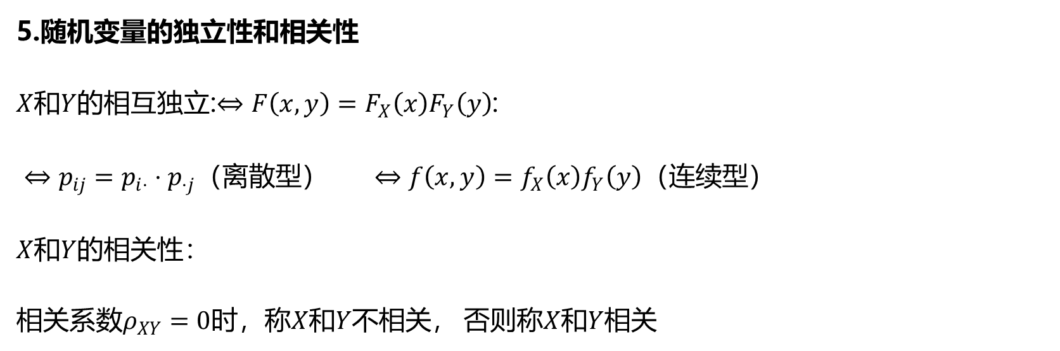
3.多维随机变量及其分布
5.随机变量的独立性和相关性
$X$和$Y$的相互独立:$⇔F\left(x,y\right)=F_{X}\left(x\right)F_{Y}\left(y\right)$:
$⇔p_{ij}=p_{i⋅}⋅p_{⋅j}$（离散型） $⇔f\left(x,y\right)=f_{X}\left(x\right)f_{Y}\left(y\right)$（连续型）
$X$和$Y$的相关性：
相关系数$ρ_{XY}=0$时，称$X$和$Y$不相关， 否则称$X$和$Y$相关

Slide 26
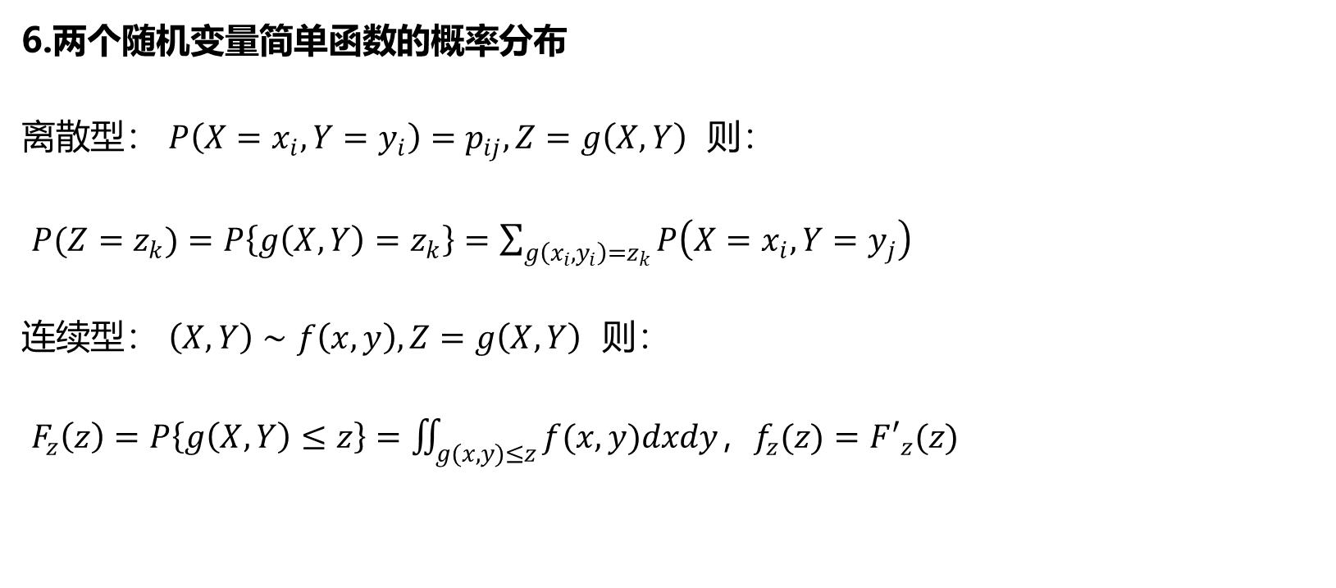
3.多维随机变量及其分布
6.两个随机变量简单函数的概率分布
离散型： $P\left(X=x_{i},Y=y_{i}\right)=p_{ij},Z=g\left(X,Y\right)$ 则：
$P(Z=z_{k})=P\left\{g\left(X,Y\right)=z_{k}\right\}=\sum_{g\left(x_{i},y_{i}\right)=z_{k}}{P\left(X=x_{i},Y=y_{j}\right)}$
连续型： $\left(X,Y\right)∼f\left(x,y\right),Z=g\left(X,Y\right)$ 则：
$F_{z}\left(z\right)=P\left\{g\left(X,Y\right)≤z\right\}=\iint_{g(x,y)≤z}{f(x,y)dxdy}$，$f_{z}(z)=F′_{z}(z)$

Slide 27
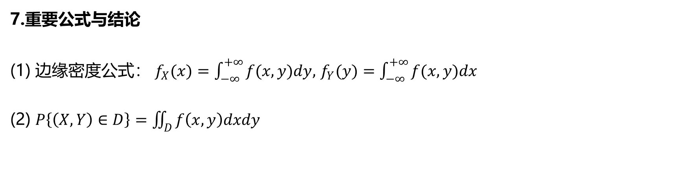
3.多维随机变量及其分布
7.重要公式与结论
(1) 边缘密度公式： $f_{X}(x)=\int_{−∞}^{+∞}{f(x,y)dy,}$ $f_{Y}(y)=\int_{−∞}^{+∞}{f(x,y)dx}$
(2) $P\left\{\left(X,Y\right)∈D\right\}=\iint_{D}{f\left(x,y\right)dxdy}$

Slide 28
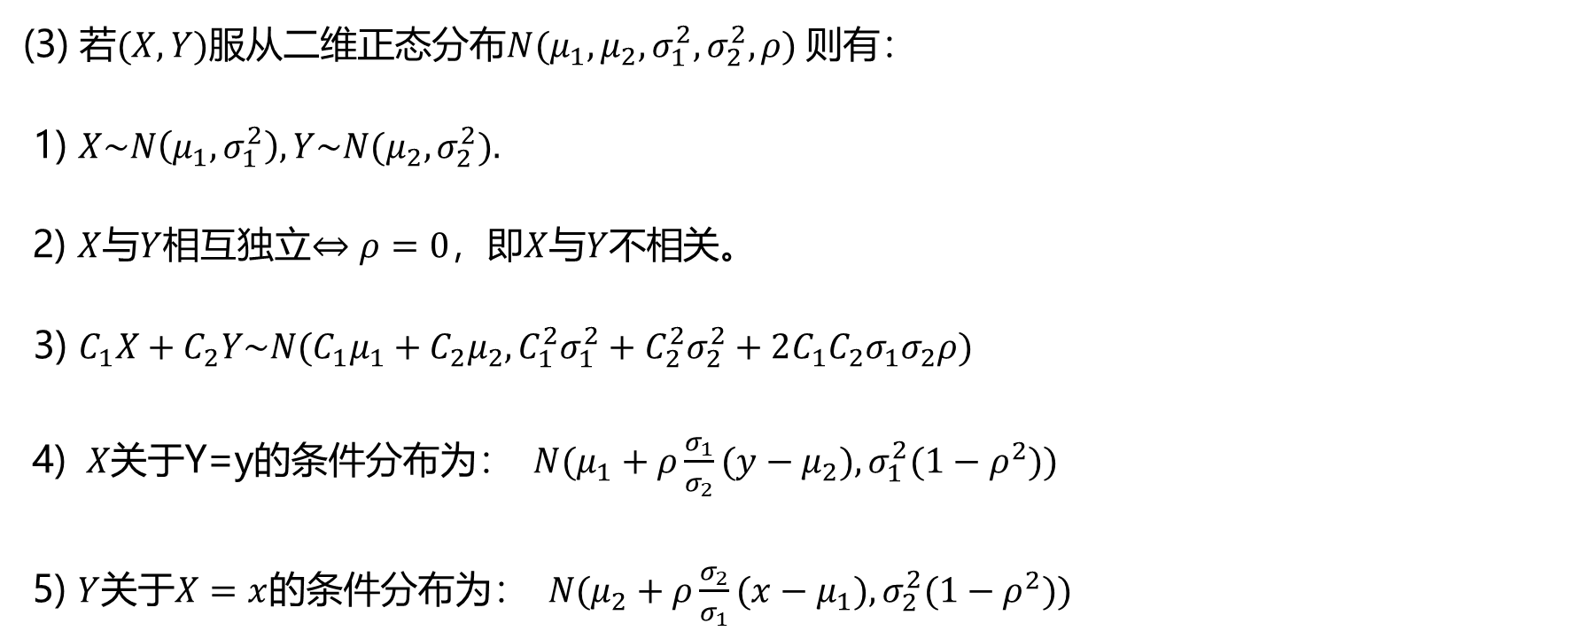
3.多维随机变量及其分布
(3) 若$(X,Y)$服从二维正态分布$N(μ_{1},μ_{2},σ_{1}^{2},σ_{2}^{2},ρ)$ 则有：
1) $X\sim N\left(μ_{1},σ_{1}^{2}\right),Y\sim N(μ_{2},σ_{2}^{2}).$
2) $X$与$Y$相互独立$⇔ρ=0$，即$X$与$Y$不相关。
3) $C_{1}X+C_{2}Y\sim N(C_{1}μ_{1}+C_{2}μ_{2},C_{1}^{2}σ_{1}^{2}+C_{2}^{2}σ_{2}^{2}+2C_{1}C_{2}σ_{1}σ_{2}ρ)$
4) $X$关于Y=y的条件分布为： $N(μ_{1}+ρ\frac{σ_{1}}{σ_{2}}(y−μ_{2}),σ_{1}^{2}(1−ρ^{2}))$
5) $Y$关于$X=x$的条件分布为： $N(μ_{2}+ρ\frac{σ_{2}}{σ_{1}}(x−μ_{1}),σ_{2}^{2}(1−ρ^{2}))$

Slide 29
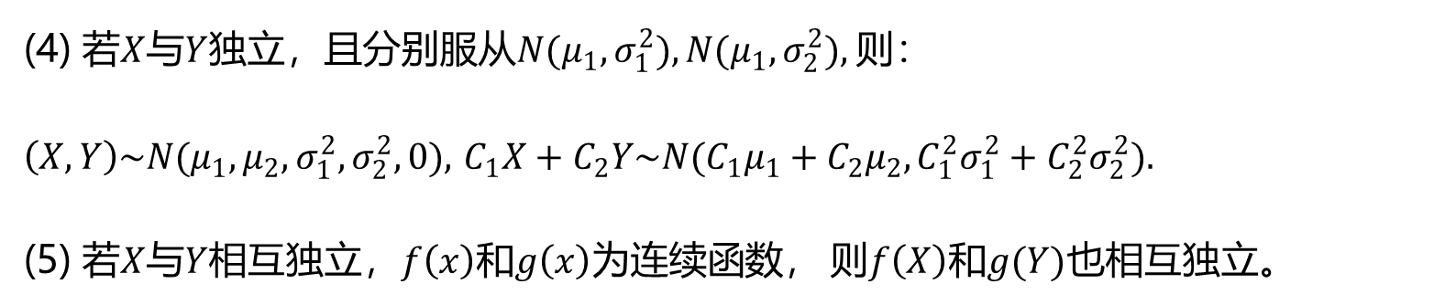
3.多维随机变量及其分布
(4) 若$X$与$Y$独立，且分别服从$N(μ_{1},σ_{1}^{2}),N(μ_{1},σ_{2}^{2}),$ 则：
$\left(X,Y\right)\sim N(μ_{1},μ_{2},σ_{1}^{2},σ_{2}^{2},0),$ $C_{1}X+C_{2}Y\sim N(C_{1}μ_{1}+C_{2}μ_{2},C_{1}^{2}σ_{1}^{2}+C_{2}^{2}σ_{2}^{2}).$
(5) 若$X$与$Y$相互独立，$f\left(x\right)$和$g\left(x\right)$为连续函数， 则$f\left(X\right)$和$g(Y)$也相互独立。

Slide 30
4.随机变量的数字特征
01 随机事件和概率
02 随机变量及其概率分布
03 多维随机变量及其分布
04 随机变量的数字特征
05 数理统计的基本概念

Slide 31
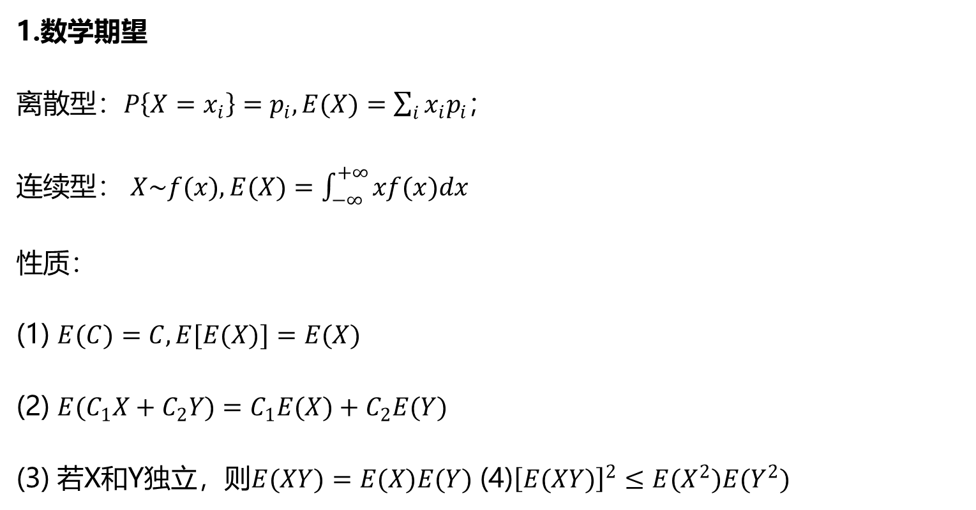
4.随机变量的数字特征
1.数学期望
离散型：$P\left\{X=x_{i}\right\}=p_{i},E(X)=\sum_{i}{x_{i}p_{i}}$；
连续型： $X\sim f(x),E(X)=\int_{−∞}^{+∞}{xf(x)dx}$
性质：
(1) $E(C)=C,E[E(X)]=E(X)$
(2) $E(C_{1}X+C_{2}Y)=C_{1}E(X)+C_{2}E(Y)$
(3) 若X和Y独立，则$E(XY)=E(X)E(Y)$ (4)${\left[E(XY)\right]}^{2}≤E(X^{2})E(Y^{2})$

Slide 32
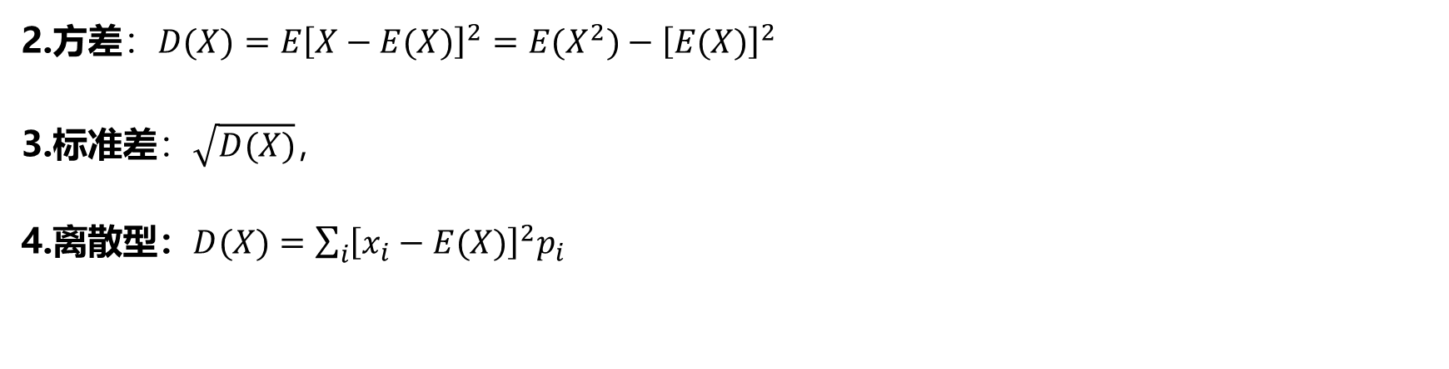
4.随机变量的数字特征
2.方差：$D(X)=E{\left[X−E(X)\right]}^{2}=E(X^{2})−{\left[E(X)\right]}^{2}$
3.标准差：$\sqrt{D(X)}$，
4.离散型：$D(X)=\sum_{i}{{\left[x_{i}−E(X)\right]}^{2}p_{i}}$

Slide 33
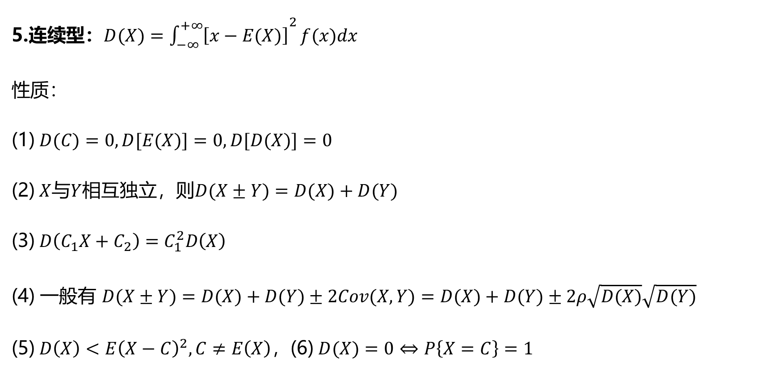
4.随机变量的数字特征
5.连续型：$D(X)={\int_{−∞}^{+∞}{\left[x−E(X)\right]}}^{2}f(x)dx$
性质：
(1)$D(C)=0,D[E(X)]=0,D[D(X)]=0$
(2)$X$与$Y$相互独立，则$D(X±Y)=D(X)+D(Y)$
(3)$D\left(C_{1}X+C_{2}\right)=C_{1}^{2}D\left(X\right)$
(4) 一般有 $D(X±Y)=D(X)+D(Y)±2Cov(X,Y)=D(X)+D(Y)±2ρ\sqrt{D(X)}\sqrt{D(Y)}$
(5)$D\left(X\right)<E{\left(X−C\right)}^{2},C≠E\left(X\right)$，(6)$D(X)=0⇔P\left\{X=C\right\}=1$

Slide 34
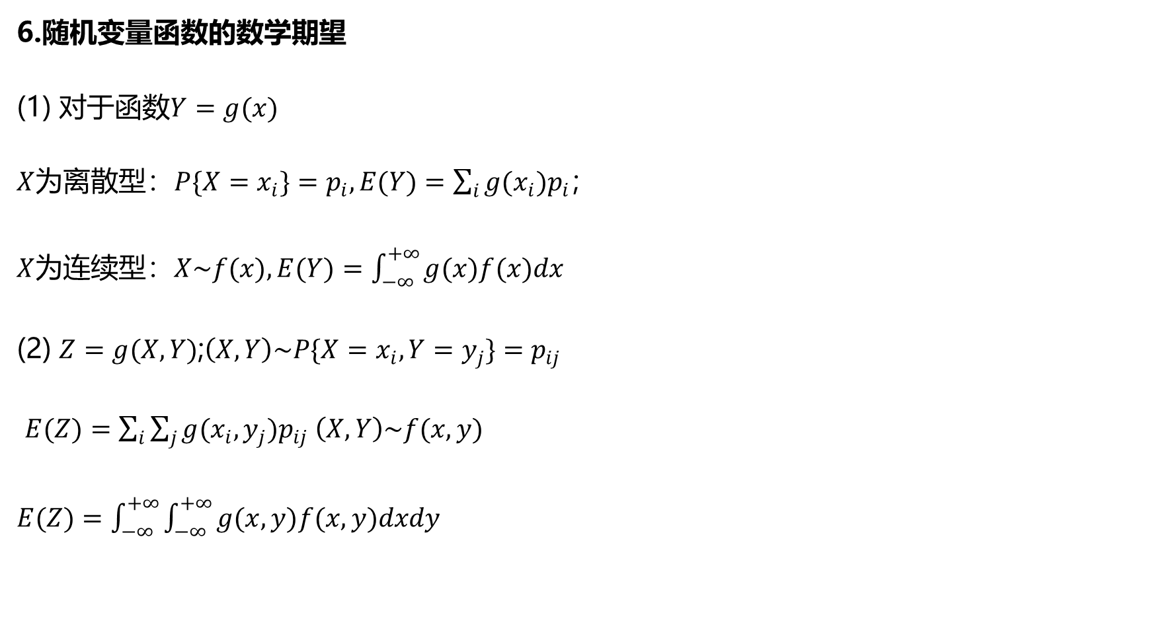
4.随机变量的数字特征
6.随机变量函数的数学期望
(1) 对于函数$Y=g(x)$
$X$为离散型：$P\{X=x_{i}\}=p_{i},E(Y)=\sum_{i}{g(x_{i})p_{i}}$；
$X$为连续型：$X\sim f(x),E(Y)=\int_{−∞}^{+∞}{g(x)f(x)dx}$
(2) $Z=g(X,Y)$;$\left(X,Y\right)\sim P\{X=x_{i},Y=y_{j}\}=p_{ij}$
$E(Z)=\sum_{i}{\sum_{j}{g(x_{i},y_{j})p_{ij}}}$ $\left(X,Y\right)\sim f(x,y)$
$E(Z)=\int_{−∞}^{+∞}{\int_{−∞}^{+∞}{g(x,y)f(x,y)dxdy}}$

Slide 35
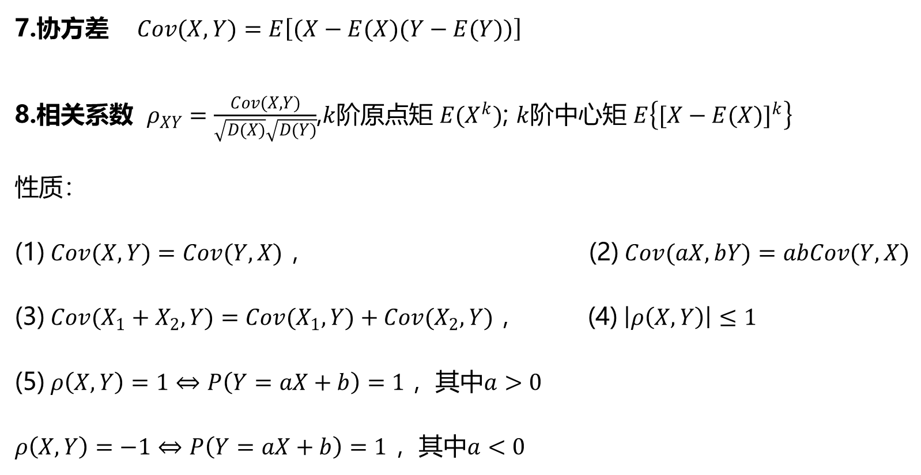
4.随机变量的数字特征
7.协方差 $Cov(X,Y)=E\left[(X−E(X)(Y−E(Y))\right]$
8.相关系数 $ρ_{XY}=\frac{Cov(X,Y)}{\sqrt{D(X)}\sqrt{D(Y)}}$,$k$阶原点矩 $E(X^{k})$; $k$阶中心矩 $E\left\{{[X−E(X)]}^{k}\right\}$
性质：
(1)$Cov(X,Y)=Cov(Y,X)$ ， (2)$Cov(aX,bY)=abCov(Y,X)$
(3)$Cov(X_{1}+X_{2},Y)=Cov(X_{1},Y)+Cov(X_{2},Y)$ ， (4)$\left|ρ\left(X,Y\right)\right|≤1$
(5)$ρ\left(X,Y\right)=1⇔P\left(Y=aX+b\right)=1$ ，其中$a>0$
$ρ\left(X,Y\right)=−1⇔P\left(Y=aX+b\right)=1$ ，其中$a<0$

Slide 36
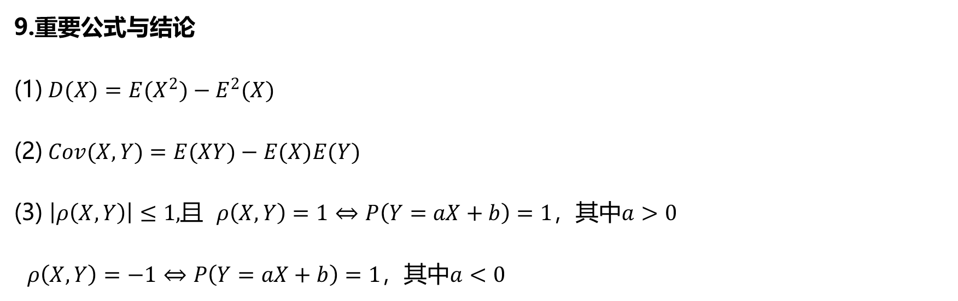
4.随机变量的数字特征
9.重要公式与结论
(1)$D(X)=E(X^{2})−E^{2}(X)$
(2)$Cov(X,Y)=E(XY)−E(X)E(Y)$
(3) $\left|ρ\left(X,Y\right)\right|≤1,$且 $ρ\left(X,Y\right)=1⇔P\left(Y=aX+b\right)=1$，其中$a>0$
$ρ\left(X,Y\right)=−1⇔P\left(Y=aX+b\right)=1$，其中$a<0$

Slide 37
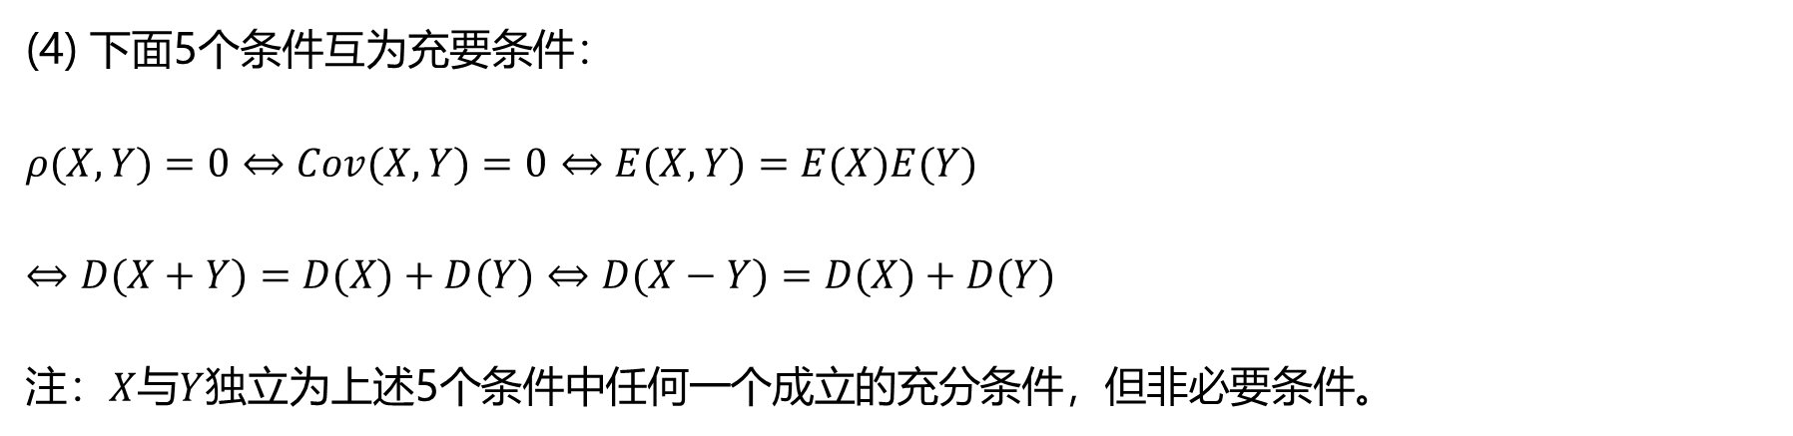
4.随机变量的数字特征
(4) 下面5个条件互为充要条件：
$ρ(X,Y)=0$ $⇔Cov(X,Y)=0$ $⇔E(X,Y)=E(X)E(Y)$
$⇔D(X+Y)=D(X)+D(Y)$ $⇔D(X−Y)=D(X)+D(Y)$
注：$X$与$Y$独立为上述5个条件中任何一个成立的充分条件，但非必要条件。

Slide 38
5.数理统计的基本概念
01 随机事件和概率
02 随机变量及其概率分布
03 多维随机变量及其分布
04 随机变量的数字特征
05 数理统计的基本概念

Slide 39
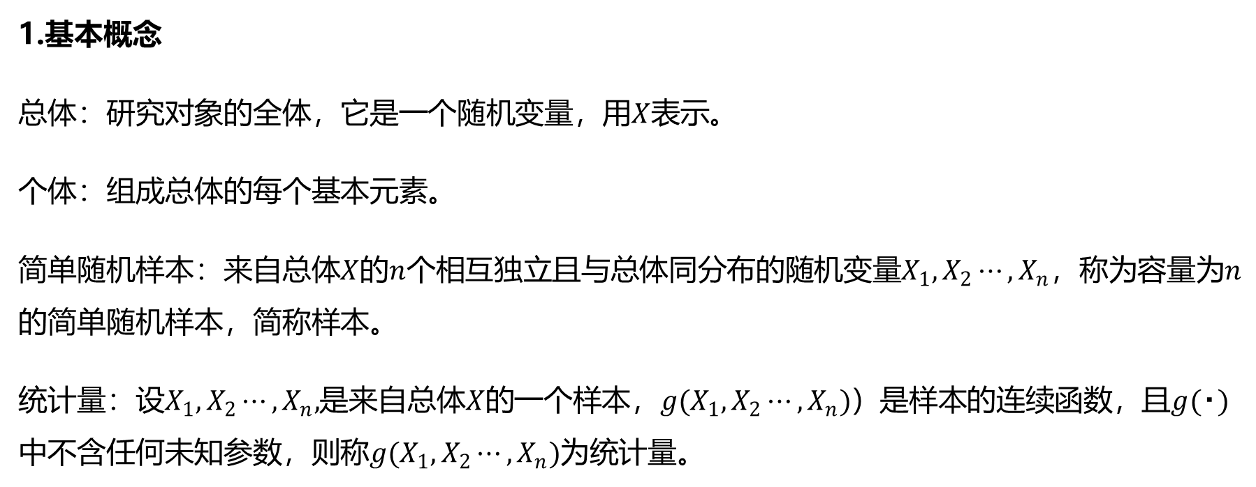
5.数理统计的基本概念
1.基本概念
总体：研究对象的全体，它是一个随机变量，用$X$表示。
个体：组成总体的每个基本元素。
简单随机样本：来自总体$X$的$n$个相互独立且与总体同分布的随机变量$X_{1},X_{2}⋯,X_{n}$，称为容量为$n$的简单随机样本，简称样本。
统计量：设$X_{1},X_{2}⋯,X_{n},$是来自总体$X$的一个样本，$g(X_{1},X_{2}⋯,X_{n})$）是样本的连续函数，且$g(⬝)$中不含任何未知参数，则称$g(X_{1},X_{2}⋯,X_{n})$为统计量。

Slide 40
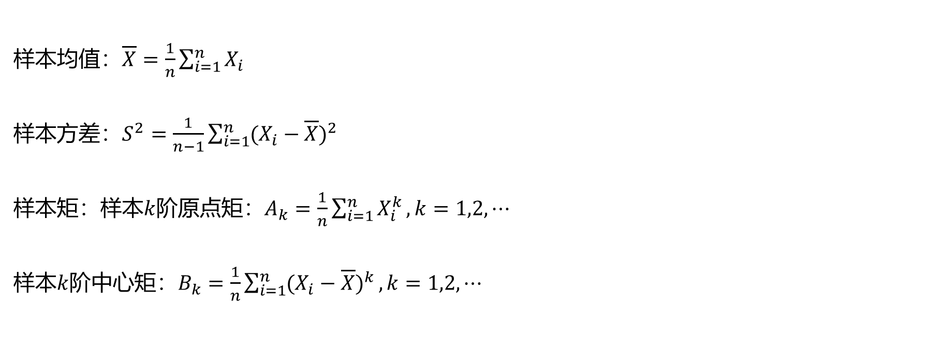
5.数理统计的基本概念
样本均值：$\overline{X}=\frac{1}{n}\sum_{i=1}^{n}{X_{i}}$
样本方差：$S^{2}=\frac{1}{n−1}\sum_{i=1}^{n}{{(X_{i}−\overline{X})}^{2}}$
样本矩：样本$k$阶原点矩：$A_{k}=\frac{1}{n}\sum_{i=1}^{n}{X_{i}^{k}},k=1,2,⋯$
样本$k$阶中心矩：$B_{k}=\frac{1}{n}\sum_{i=1}^{n}{{(X_{i}−\overline{X})}^{k}},k=1,2,⋯$

Slide 41
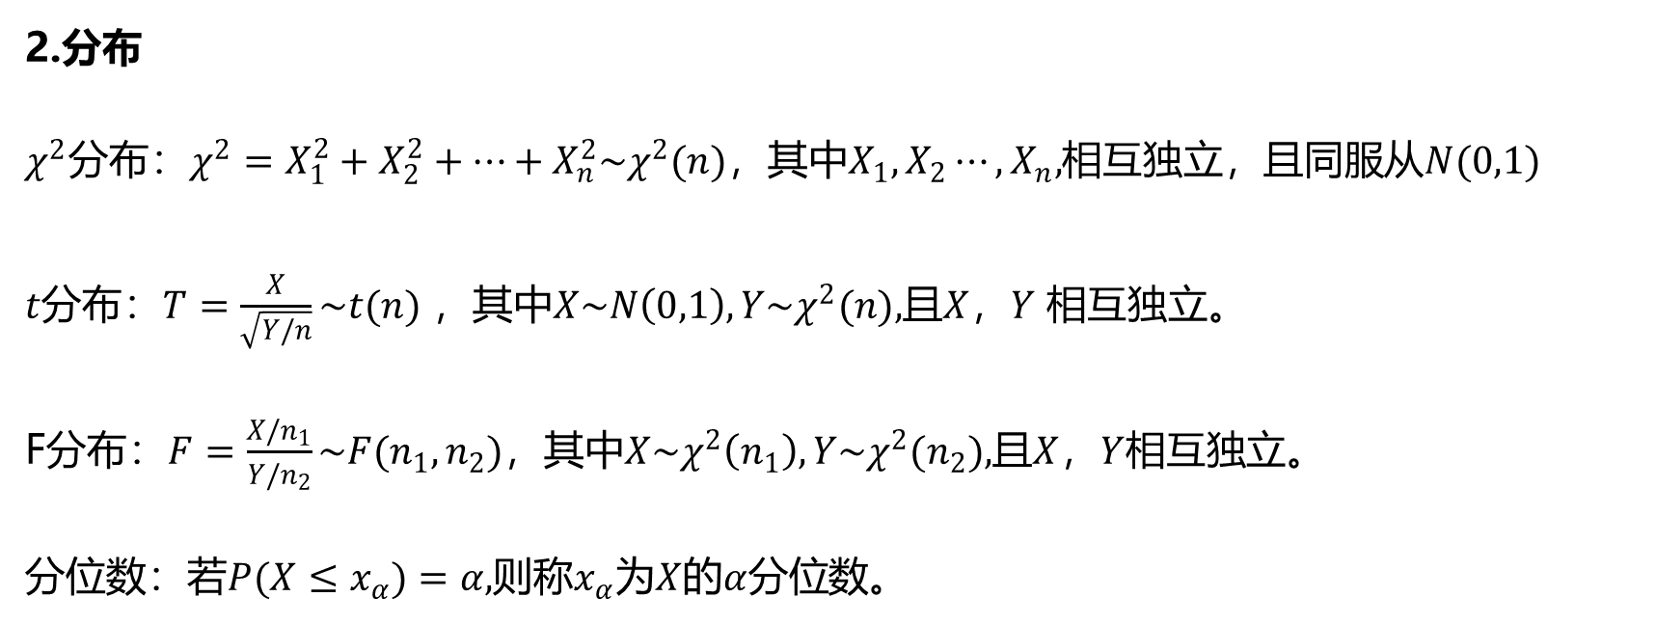
5.数理统计的基本概念
2.分布
$χ^{2}$分布：$χ^{2}=X_{1}^{2}+X_{2}^{2}+⋯+X_{n}^{2}\sim χ^{2}(n)$，其中$X_{1},X_{2}⋯,X_{n},$相互独立，且同服从$N(0,1)$
$t$分布：$T=\frac{X}{\sqrt{Y/n}}\sim t(n)$ ，其中$X\sim N\left(0,1\right),Y\sim χ^{2}(n),$且$X$，$Y$ 相互独立。
F分布：$F=\frac{X/n_{1}}{Y/n_{2}}\sim F(n_{1},n_{2})$，其中$X\sim χ^{2}\left(n_{1}\right),Y\sim χ^{2}(n_{2}),$且$X$，$Y$相互独立。
分位数：若$P(X≤x_{α})=α,$则称$x_{α}$为$X$的$α$分位数。

Slide 42
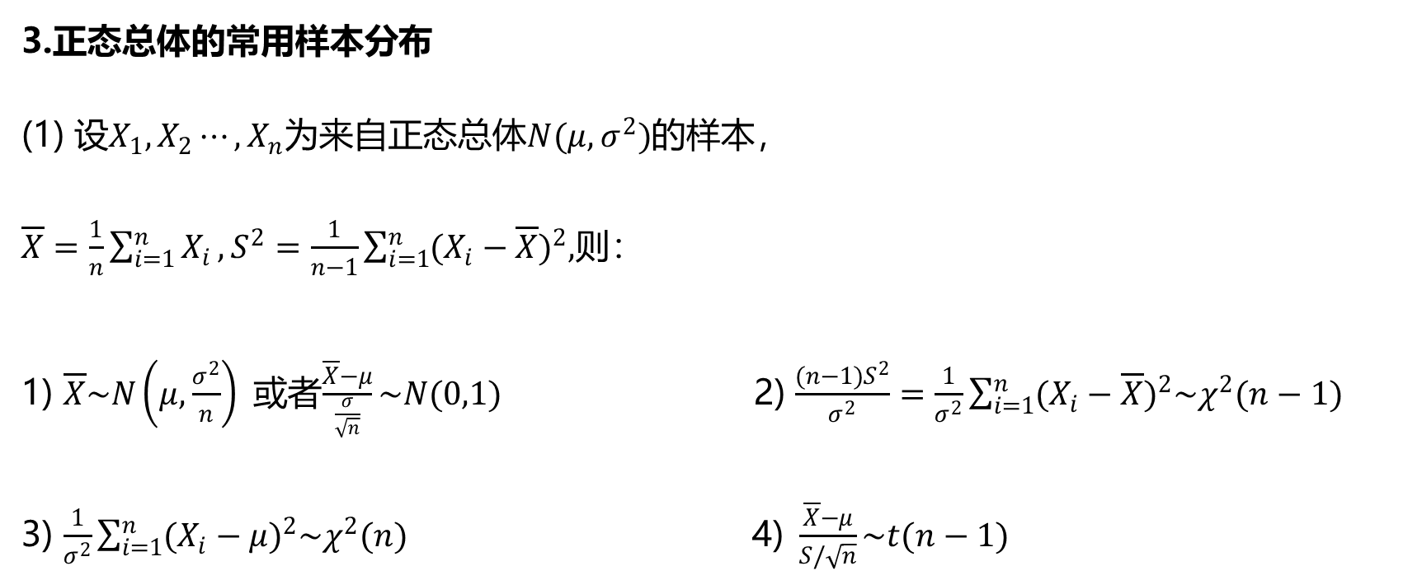
5.数理统计的基本概念
3.正态总体的常用样本分布
(1) 设$X_{1},X_{2}⋯,X_{n}$为来自正态总体$N(μ,σ^{2})$的样本，
$\overline{X}=\frac{1}{n}\sum_{i=1}^{n}{X_{i}},S^{2}=\frac{1}{n−1}\sum_{i=1}^{n}{{(X_{i}−\overline{X})}^{2},}$则：
1) $\overline{X}\sim N\left(μ,\frac{σ^{2}}{n}\right)$或者$\frac{\overline{X}−μ}{\frac{σ}{\sqrt{n}}}\sim N(0,1)$ 2) $\frac{(n−1)S^{2}}{σ^{2}}=\frac{1}{σ^{2}}\sum_{i=1}^{n}{{(X_{i}−\overline{X})}^{2}\sim χ^{2}(n−1)}$
3) $\frac{1}{σ^{2}}\sum_{i=1}^{n}{{(X_{i}−μ)}^{2}\sim χ^{2}(n)}$ 4)$\frac{\overline{X}−μ}{S/\sqrt{n}}\sim t(n−1)$

Slide 43
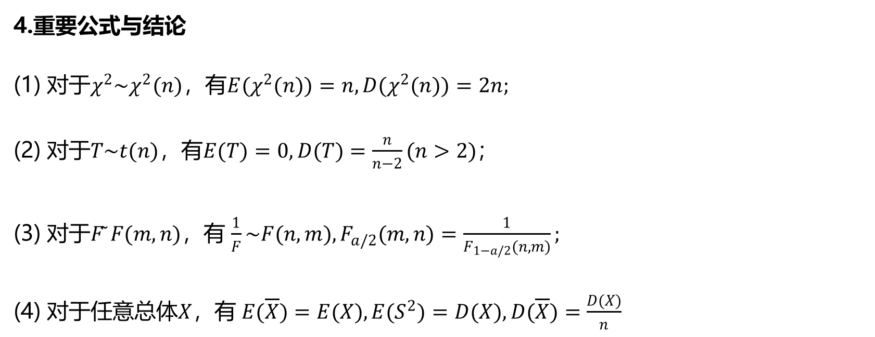
5.数理统计的基本概念
4.重要公式与结论
(1) 对于$χ^{2}\sim χ^{2}(n)$，有$E(χ^{2}(n))=n,D(χ^{2}(n))=2n;$
(2) 对于$T\sim t(n)$，有$E(T)=0,D(T)=\frac{n}{n−2}(n>2)$；
(3) 对于$F\overset{̃}{ }F(m,n)$，有 $\frac{1}{F}\sim F(n,m),F_{a/2}(m,n)=\frac{1}{F_{1−a/2}(n,m)};$
(4) 对于任意总体$X$，有 $E(\overline{X})=E(X),E(S^{2})=D(X),D(\overline{X})=\frac{D(X)}{n}$

Slide 44
参考文献
https://github.com/fengdu78
《概率论与数理统计》，同济大学

Slide 45

谢 谢！

